Slide 1
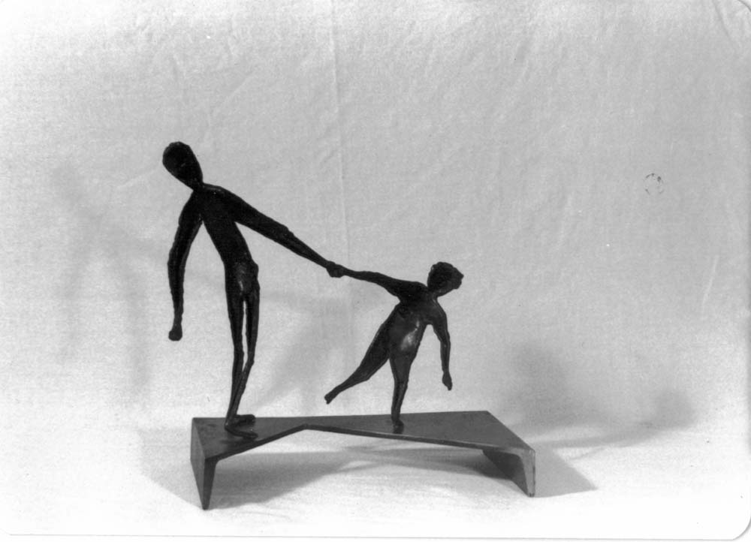
起來，我們走吧！
約翰福音14:21-31

Slide 2
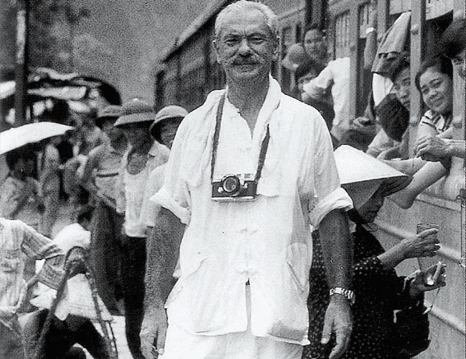
帝奇亞諾 坦尚尼（Tiziano Terzani）

Slide 3
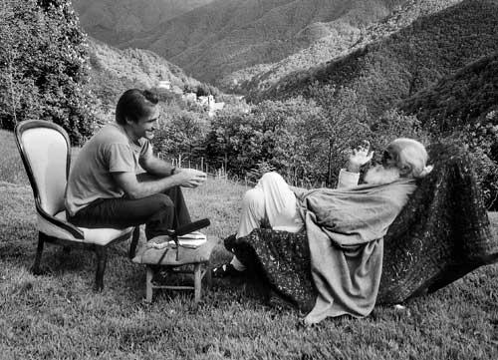
如果我問自己對兒子有什麼期望，答案非常簡單--我要你自由。

Slide 4
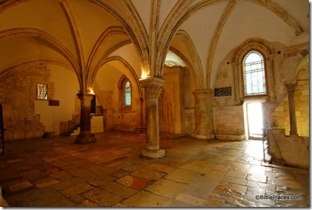
一、耶穌與門徒最後的對話
約翰福音13-17章是著名的
「Upper Room Discourse樓房講論」

Slide 5
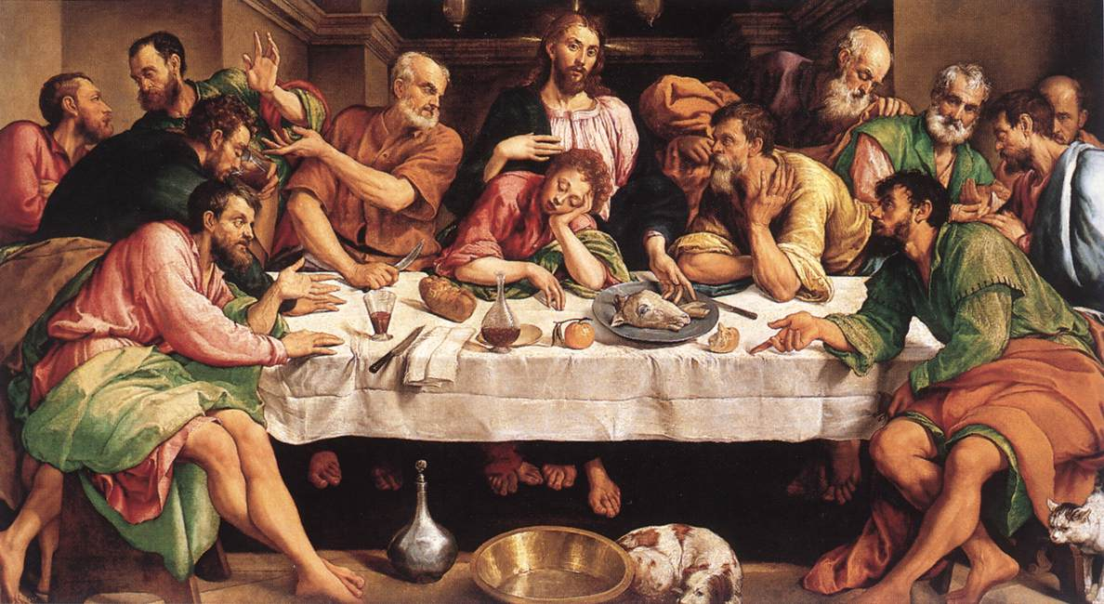
第一、耶穌隨即要離開他們
第二、耶穌差遣保惠師來幫助他們

Slide 6
主阿，我們不知道你往那裏去，怎麼知道那條路呢？
（約翰福音14:5）
耶穌說，我就是道路、真理、生命，若不藉著我、沒有人能到父那裡去。 （約翰福音14:6）

Slide 7
求主將父顯給我們看，我們就知足了。 （約翰福音14:8）
你們當信我，我在父裡面，父在我裡面，即或不信，也當因我所作的事信我。（約翰福音14:11）

Slide 8
主阿，為甚麼要向我們顯現，不向世人顯現呢？
（約翰福音14:22）
我還與你們同住的時候，已將這些話對你們說了。但保惠師，就是父因我的名所要差來的聖靈，他要將一切的事，指教你們，並且要叫你們想起我對你們所說的一切話。」
（約翰福音14:25-26）

Slide 9
二、天父賞賜保惠師作我
們的幫助
聖靈保惠師的不同角色
朋友
輔導者
檢查官
老師

Slide 10
我要求父，父就另外賜給你們一位保惠師，叫祂永遠與你們同在。

Slide 11
三、好好保護你的屬靈觸角
「你們若愛我、就必遵守我的命令。我要求父、父就另外賜給你們一位保惠師、叫他永遠與你們同在。」（約14:15-16）
「有了我的命令又遵守的，這人就是愛我的，愛我的必蒙我父愛他，我也要愛他，並且要向他顯現。」（約14:21）
「耶穌回答說，人若愛我，就必遵守我的道，我父也必愛他，並且我們要到他那裡去，與他同住。」（約14:23）

Slide 12
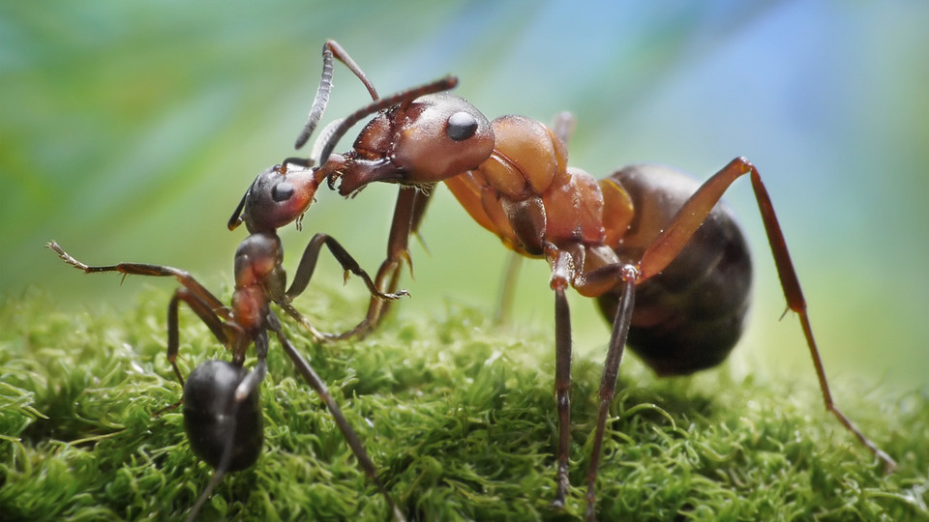

Slide 13
如果問耶穌對我們有什麼期望，答案非常簡單，祂希望我們不要憂慮，存著信心，因為聖靈保惠師與我們一起同行。
起來，我們行吧！

